Slide 1

Wahl der 2. Fremdsprache –
Vorstellung des Fachs Französisch

Slide 2
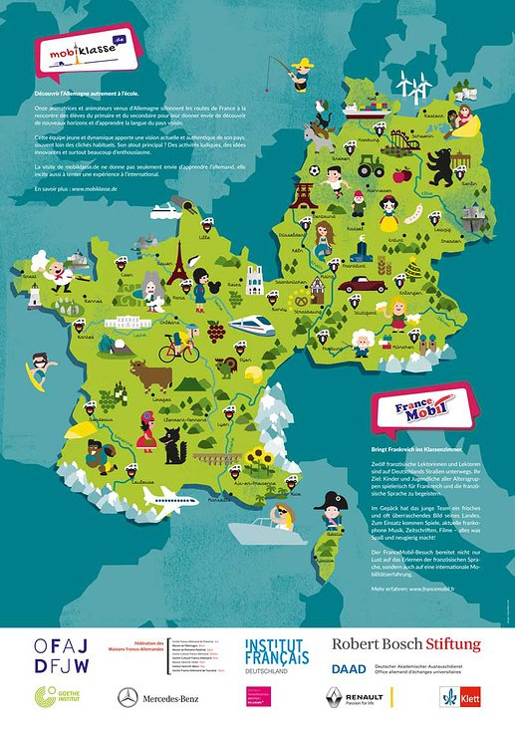
Warum Französisch?
Es gibt viele gute Gründe Französisch zu lernen.
Einer der wichtigsten: Frankreich ist unser direktes Nachbarland.
Außerdem gibt es in Deutschland und weltweit Einflüsse französischer Kultur und Sprache – ihr werdet im Laufe dieser Präsentation zahlreiche kennenlernen.
Lest weiter, wenn ihr mehr über Französisch in der Welt, in Deutschland und natürlich am Röka erfahren wollt.
Aber erstmal die Meinung einiger unserer Französisch- Schüler*innen….

Slide 3
„Ich habe Französisch gewählt, weil ich fast jedes Jahr nach Frankreich fahre, um dort Urlaub zu machen oder dort zu zelten.“
„Ich habe Französisch gewählt, weil ich mal nach Frankreich fahren möchte.“
„Am Französisch-Unterricht macht mir am meisten Spaß, dass wir zählen lernen und das Reden. Denn die französische Sprache ist toll.“
Zitate aus der 7d zu Französisch
„Ich habe Französisch gewählt, weil es Spaß macht und man sich besser mit Franzosen verständigen kann. Es ist interessant und eine tolle Sprache.“
„Ich habe Französisch gewählt, weil ich das Land und die Sprache sehr schön finde. Außerdem ist es mit Englisch eine der Weltsprachen.“

Slide 4
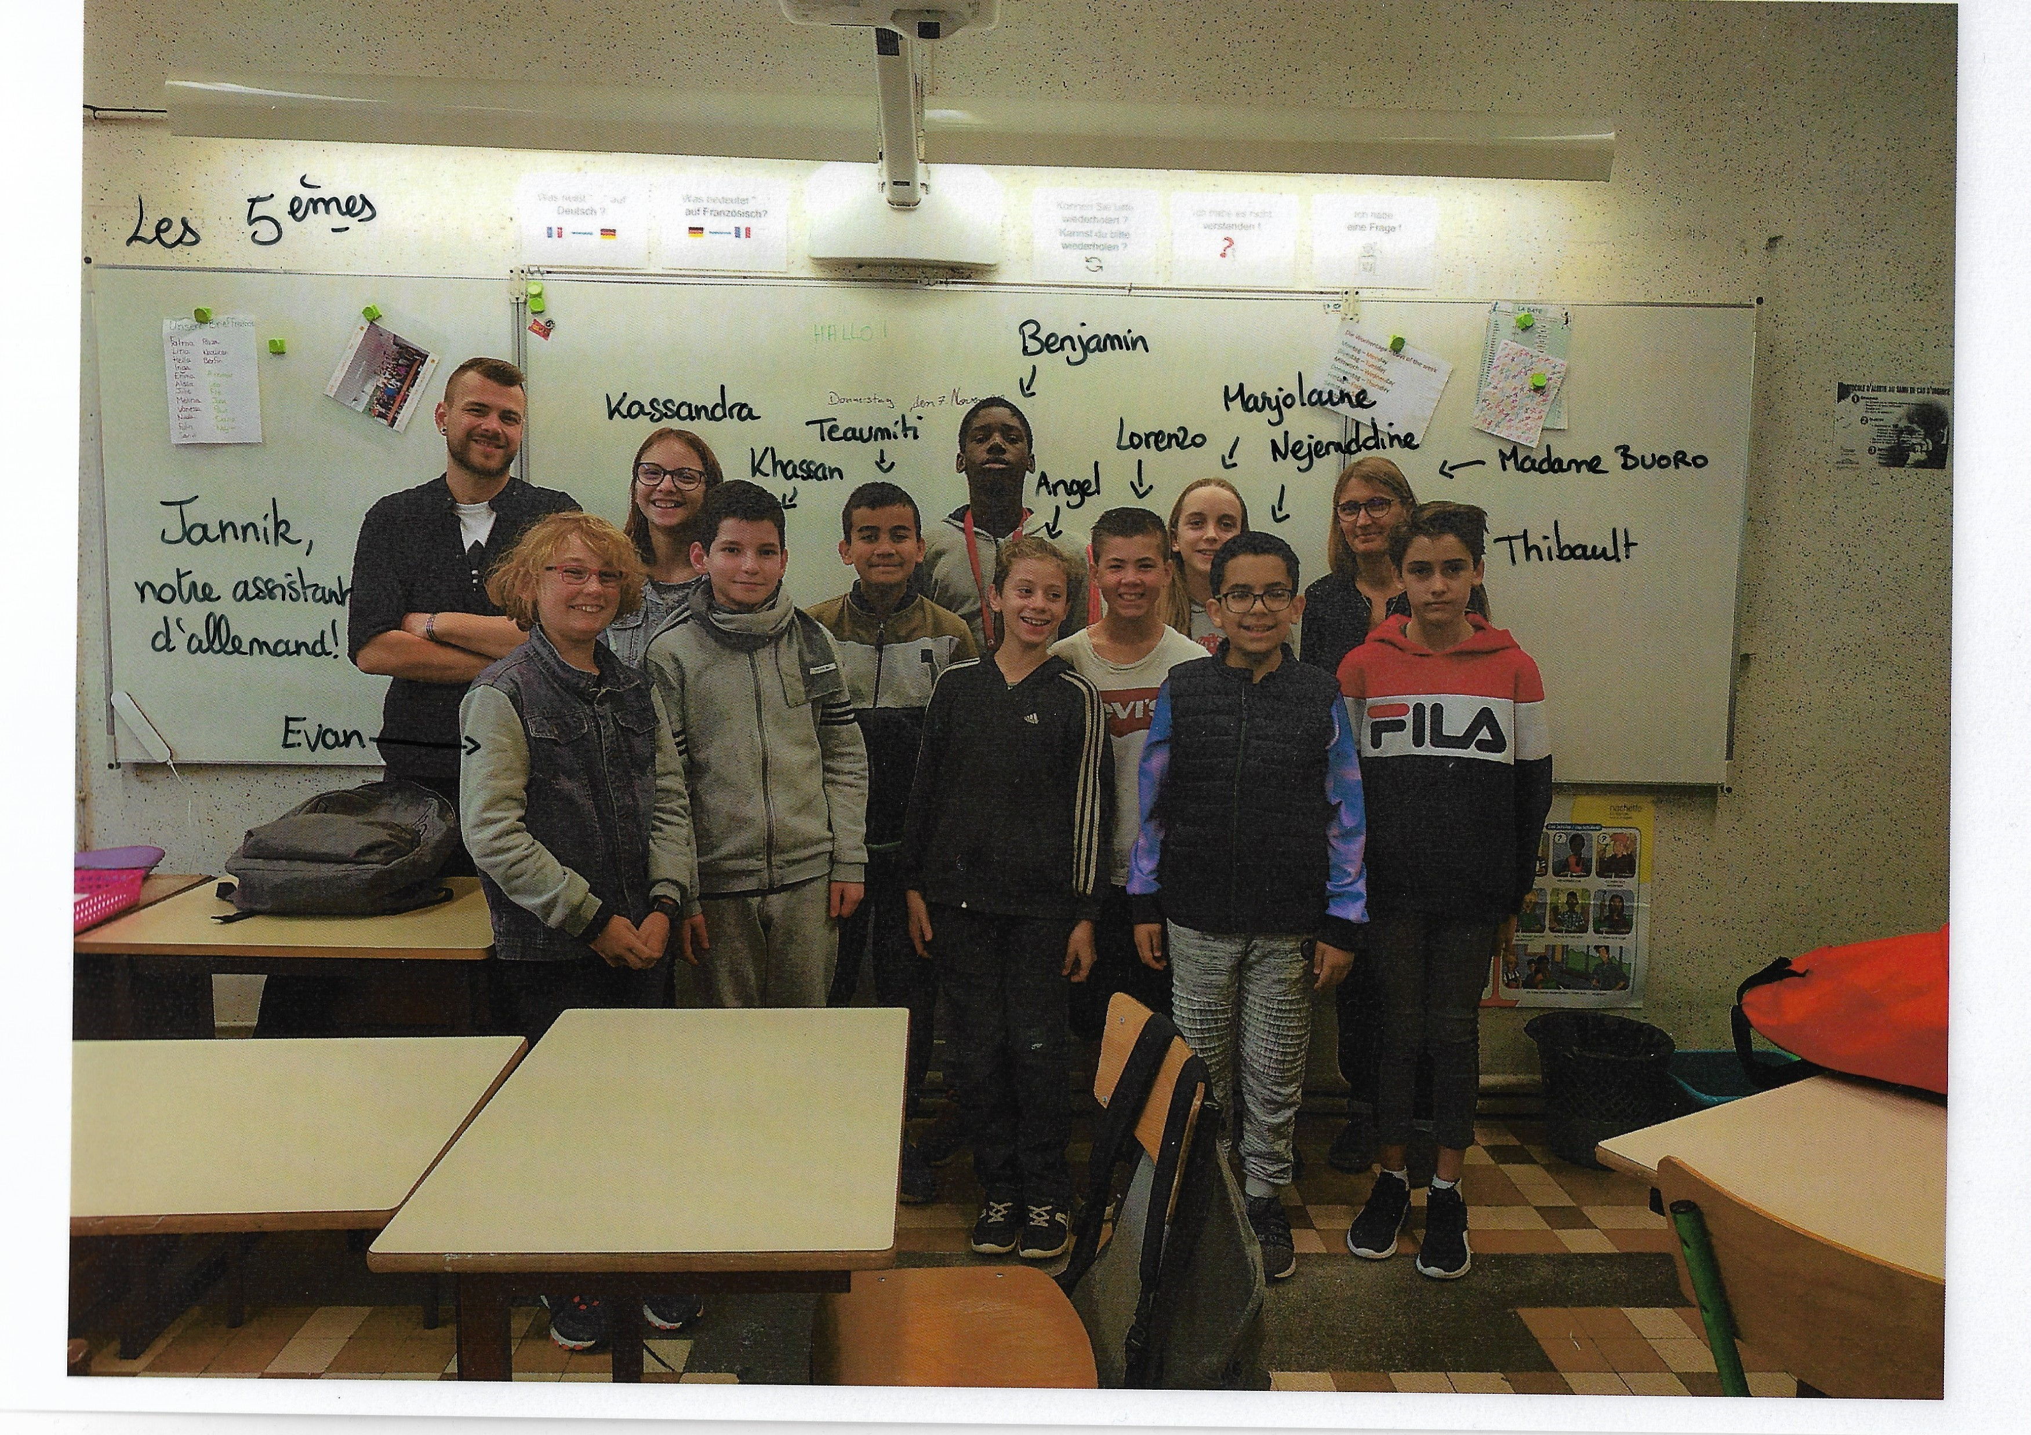

Französische Schüler aus Carcassonne – Partnerschaft mit Klasse 6a+b
Sie verraten Euch, warum es sich lohnt, Deutsch und Französisch zu lernen!

Slide 5
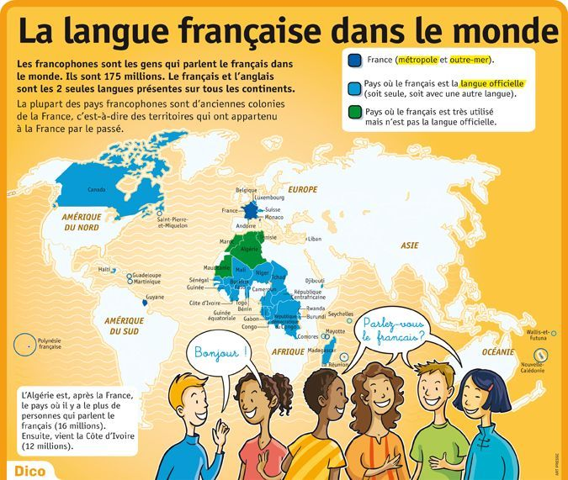
Französisch in der Welt
Französisch wird von mehr als 175 Millionen Menschen gesprochen (Mutter- oder Zweitsprache).
In 33 Ländern ist Französisch Amts- oder Verkehrssprache.
Die Francophonie zählt mehr als 56 Staaten.
Französisch ist eine offizielle Arbeitssprache/ Konferenzsprache der Vereinten Nationen, der UNESCO, NATO oder des internationalen Roten Kreuzes u.v.m. .

Slide 6
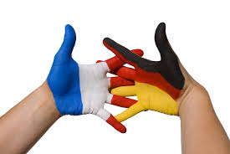
Französisch in Deutschland
In Deutschland lernen ein Viertel (1,4 Millionen) aller Schüler an allgemeinbildenden Schule Französisch als zweite oder erste Fremdsprache
Französisch ist also die häufigste, gewählte Sprache nach Englisch
Geschichte: Frankreich ist heute unser engster Verbündeter nach schweren
deutsch-französischen Beziehungen während des 2. Weltkrieges
das Deutsch-Französische Jugendwerk fördert den Austausch
zwischen jungen Menschen

Slide 7
Französisch am Röka
Französisch hat eine lange Tradition: seit der Schulgründung wird die Sprache angeboten
Die Französischlehrer sind: Herr und Frau Brunner, Herr Lehna, Frau Recknagel, Frau Weißschuh, Frau Olave-Adam, Frau Huck, Frau Challe, Frau Ilg und Frau Klausing-Erdemir.
Jedes Jahr gibt es meistens einen Leistungs- sowie einen Grundkurs
Austausch
Seit über 40 Jahren besteht eine enge Schulpartnerschaft mit drei Schulen aus Bourg-en-Bresse (Partnerstadt von Bad Kreuznach).
Normalerweise fahren ca. 30 Schüler eine Woche nach Frankreich. (freiwillige Teilnahme)
Manchmal fahren Schüler sogar mehrmals nach Frankreich (Oberstufenaustausch oder Individualaustausch).

Slide 8
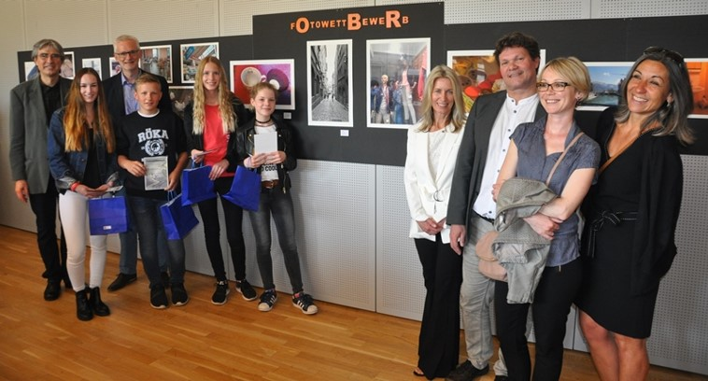
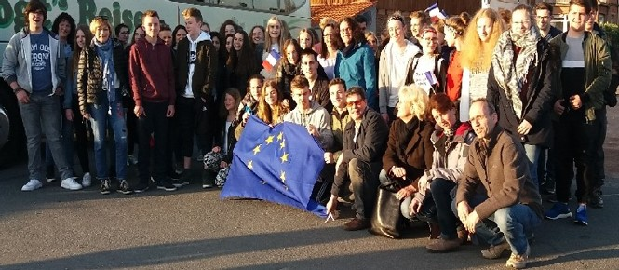
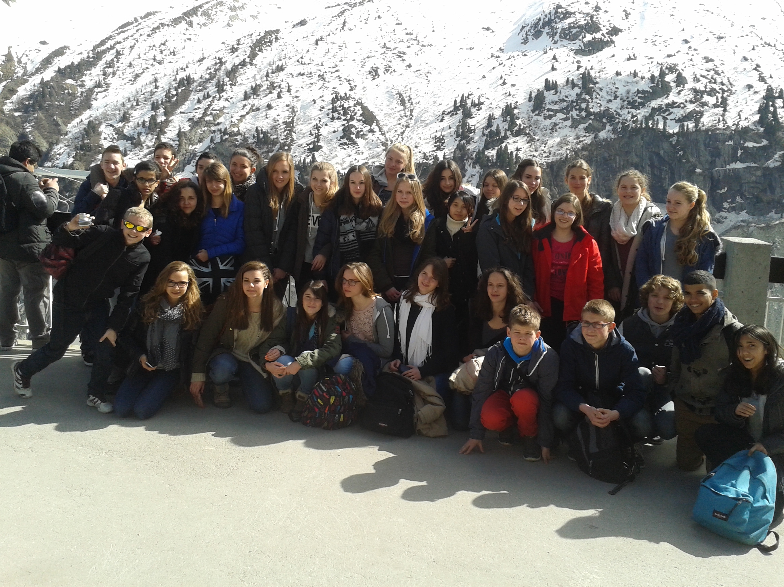
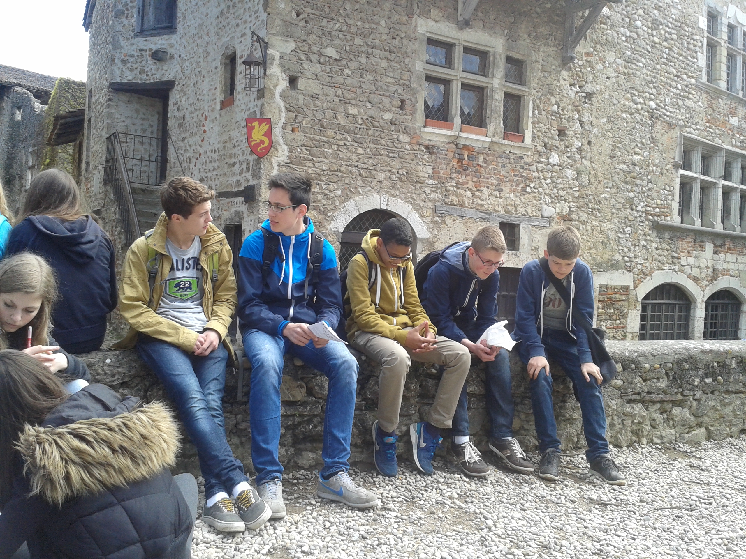
Fotogalerie
Besuch der Franzosen (2018)
Abfahrt nach Bourg (2017)
Ausflug nach
Chamonix mit
Schülern aus
Bourg-en-Bresse
(2015)

Slide 9
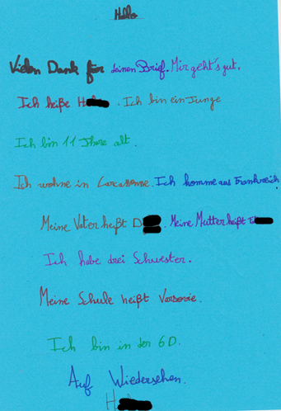
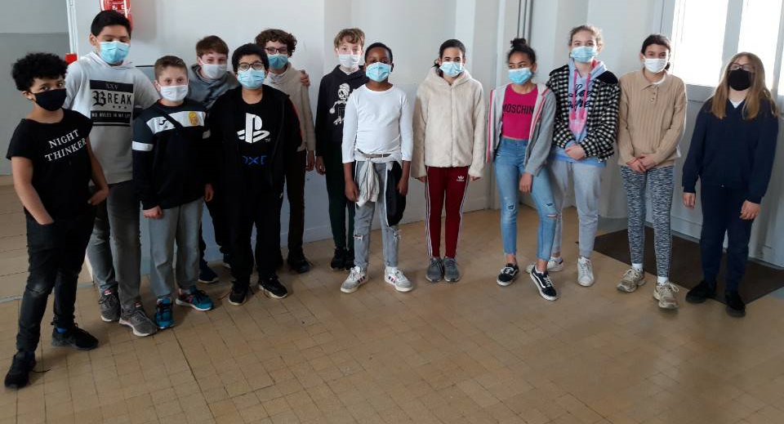
Brieffreundschaft der 6. Klässler mit Carcasonne

Slide 10
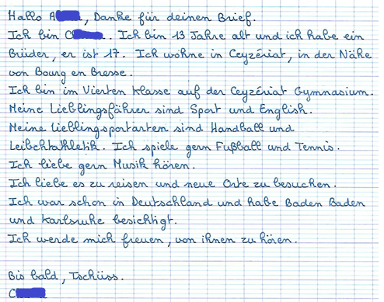
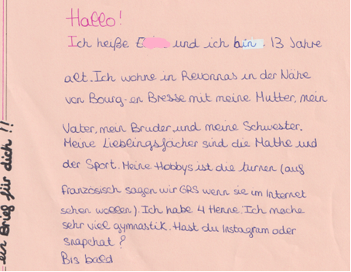
Briefe aus unsere Partnerstadt Bourg-en Bresse an die 7. Klässler

Slide 11
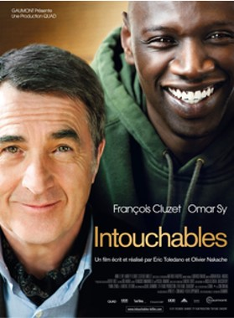

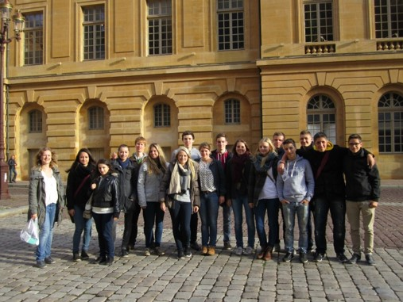
Aktivitäten außerhalb des Unterrichts
Tagesausflüge (z.B. nach Straßbourg, Metz u.a.)
Teilnahme am Kinofestival – Cinéfête (Klasse 8-13)

Slide 12
„Aber Französisch ist eine schwere Sprache …“
Je früher ihr eine Sprache lernt, desto einfacher fällt es euch.
Vokabeln lernen und Grammatik lernen gehört wie in jeder Sprache dazu.
Die Aussprache und das Schriftbild ist unterschiedlich, aber euer Lehrer und eure Lehrerin wird euch ganz viel vorsprechen und mit euch üben.
Ihr kennt schon viele Wörter: Bonjour, une baguette, crêpe, mousse au chocolat, …
Fällt euch vielleicht noch mehr ein?

Slide 13
„Aber Französisch ist eine schwere Sprache …“
Manche Wörter kennt ihr aus dem Deutschen:
rechercher - recherchieren
le contrôle - Kontrolle
le téléphone - Telefon
élégant - elegant
oder aus dem Englischen:
animal - l’ animal (m.) to dance - danser
forest - la forêt to accept - accepter
cinema - le cinéma fruit - le fruit

Slide 14
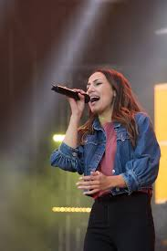
Französische Songs oder Songs mit französischen Texten
Bestimmt habt ihr im Radio auch schon französische Songs gehört:
Namika: Je ne parle pas français https://www.youtube.com/watch?v=Cz1rJtlGHVs
ZAZ: Je veux https://www.youtube.com/watch?v=0TFNGRYMz1U
Louane: Avenir https://www.youtube.com/watch?v=W6cp9FakTlo
Black M: Cesar https://www.youtube.com/watch?v=uiae2wLtMZc
…

Slide 15
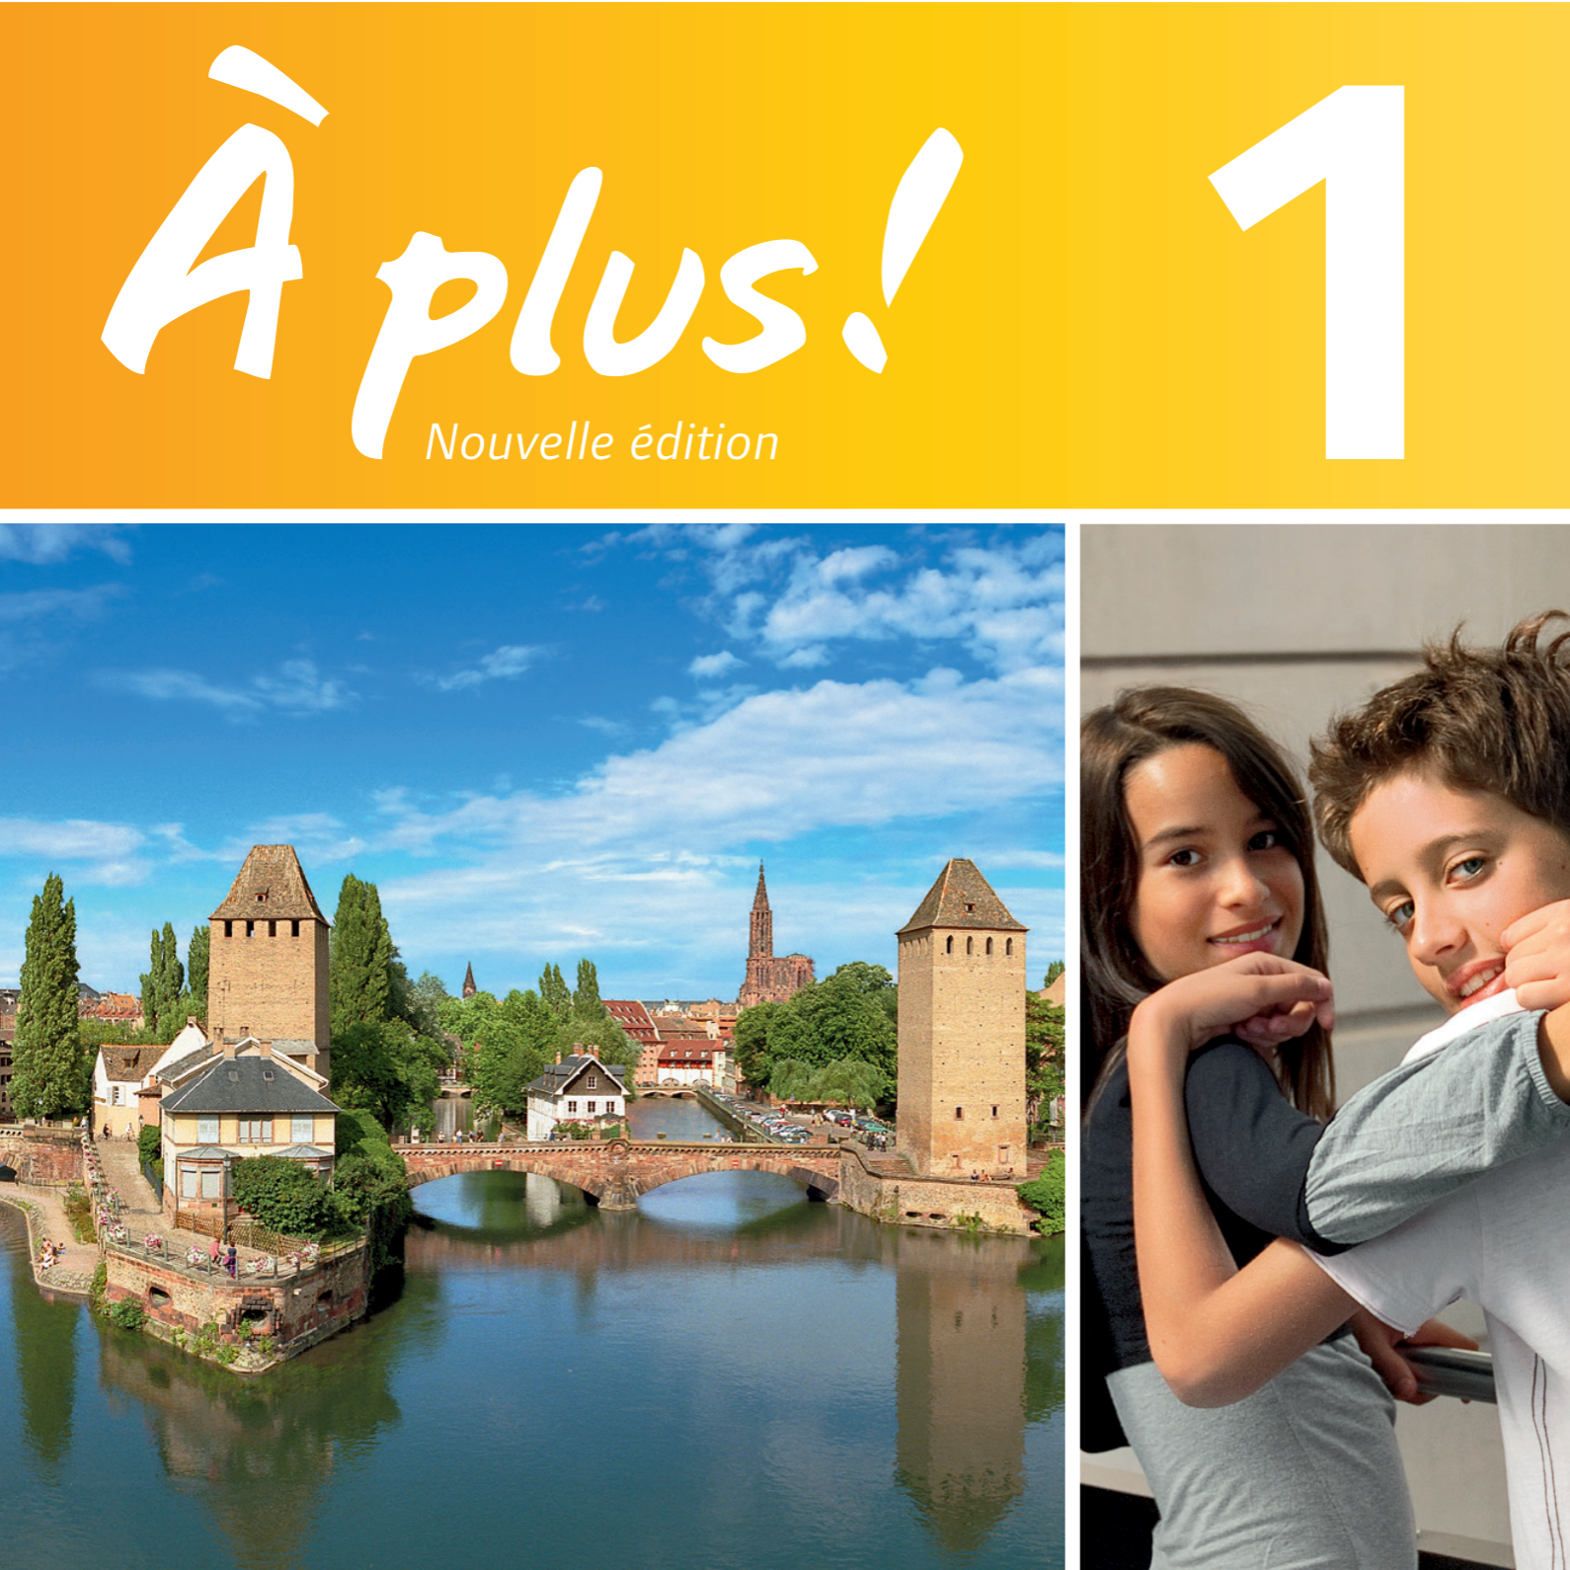
Französisch im Unterricht
Der Französisch-Unterricht ist ähnlich aufgebaut, wie der Englisch-Unterricht.
Lesen, Schreiben, Hören und Sprechen werden geübt. Ihr erfahrt Informationen über das Leben und die Denkweise in Frankreich.
Im ersten Jahr lernt ihr z.B. über euch, eure Familie und Freunde, eure Haustiere, eure Hobbies und die Schule zu sprechen.
Zuerst sind die Arbeitsanweisungen auf Deutsch und Französisch, aber schon nach einiger Zeit könnt ihr ganz viel auf Französisch verstehen.
Unser aktuelles Buch ist „À plus!“ aus dem Cornelsen-Verlag. Dazu gehören ein Grammatikheft und ein Heft mit vielen Übungen (Carnet d‘activité).

Slide 16
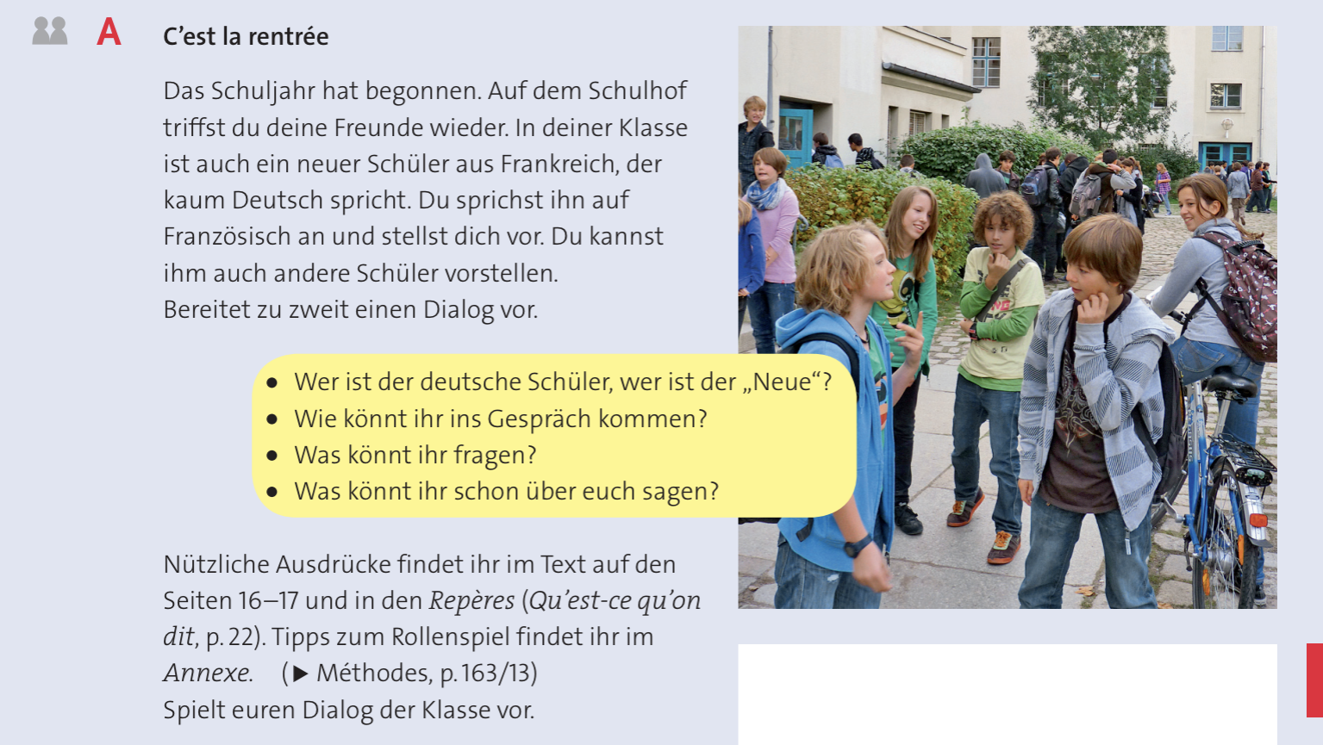
Beispiele aus unserem Schulbuch
Ihr schreibt und spielt viele Dialoge:

Slide 17
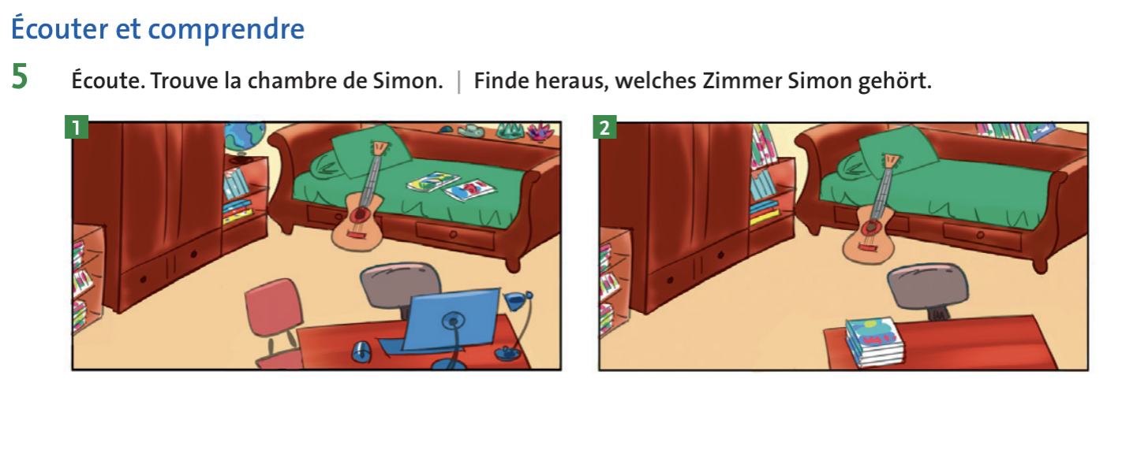
Ihr lernt, wie man verschiedenen Informationen aus einem Hörtext heraushört.

Slide 18
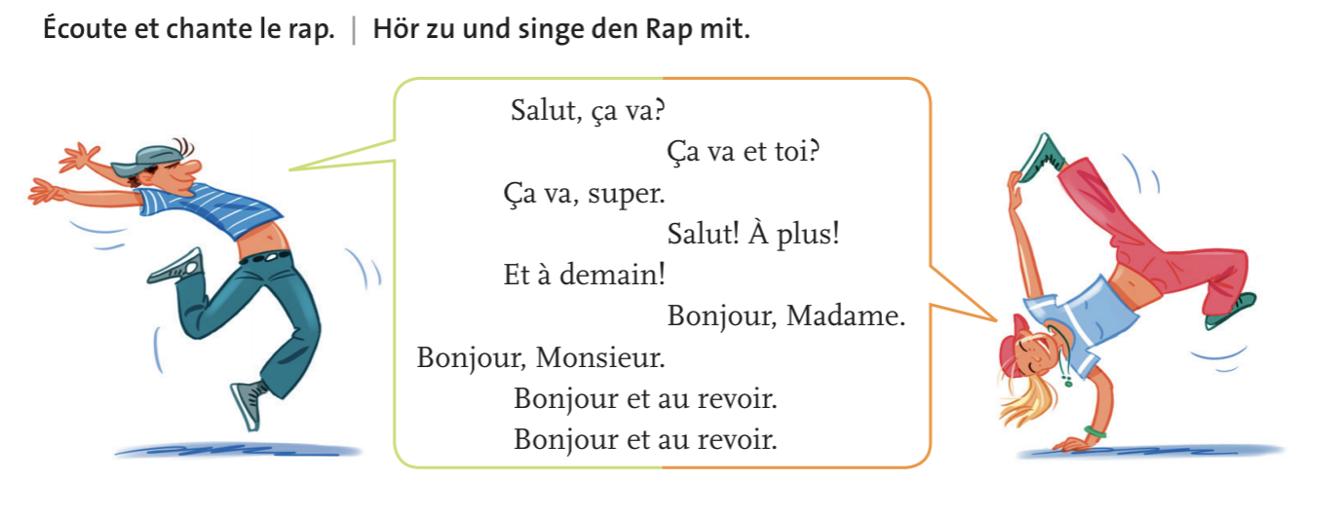
Ihr lernt kleine Lieder und Gedichte.
Hört doch mal rein und singt mit.

Slide 19
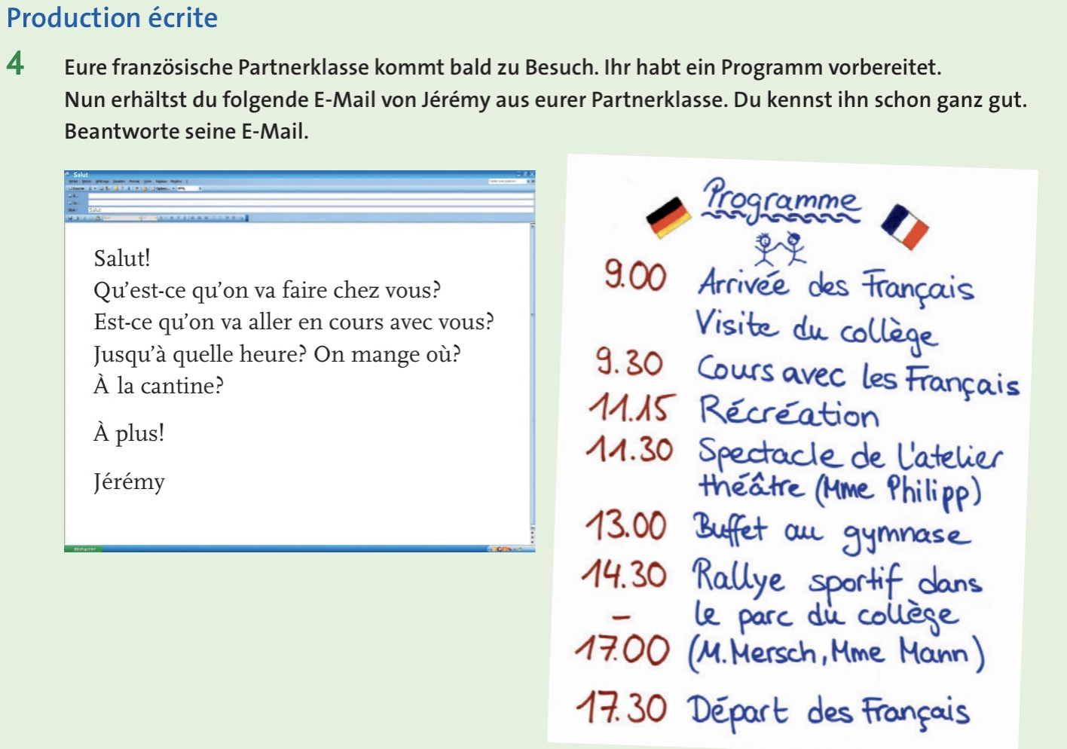
Bald könnt ihr schon kurze Texte schreiben…

Slide 20
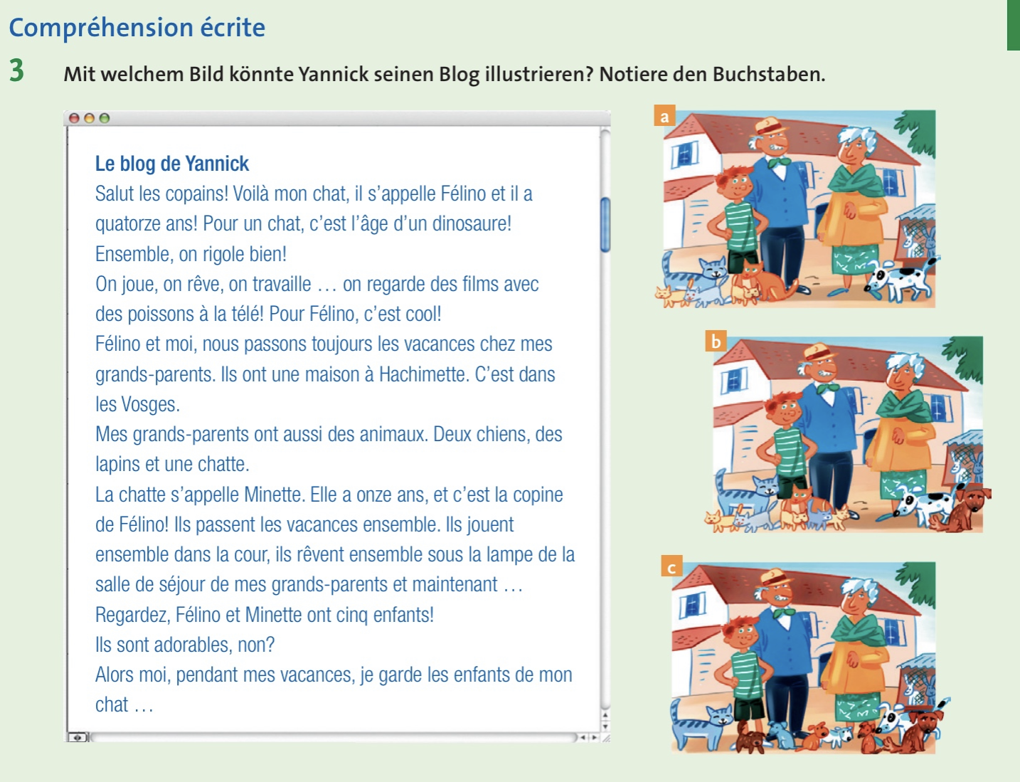
… und unbekannte Texte lesen und verstehen.

Slide 21
Mini- Sprachkurs:
Moi, je parle français.
(Ich spreche Französisch.)
Salut! – Hallo.
Salut, ça va? – Hallo, wie geht’s?
Merci, ça va bien. Et toi? – Danke, es geht (mir) gut. Und Dir?
Au revoir. – Auf Wiedersehen.
Merci de votre attention. On se voit bientôt!
Danke für Eure Aufmerksamkeit! Wir sehen uns bald.

